Slide 1

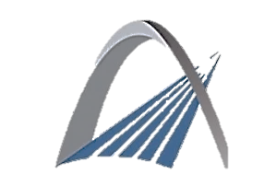



Direction des Ports et du Domaine Public Maritime
Journée Technique Professionnelle
Thème
Blocs de carapace et géosynthétiques pour la protection contre l’érosion et le renforcement des digues

Slide 2


Session 1 – Méthodes de pose et exigences de conformité
Les certificats de conformité pour la construction des carapaces de digues : les pièges à éviter
Intervenants
Albert KOFFLER / SCET
&
Eric SKIERNIEWSKI /CLAS

Slide 3
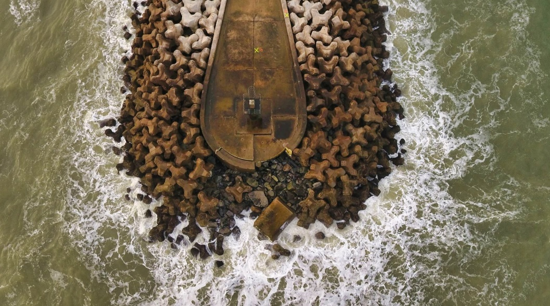
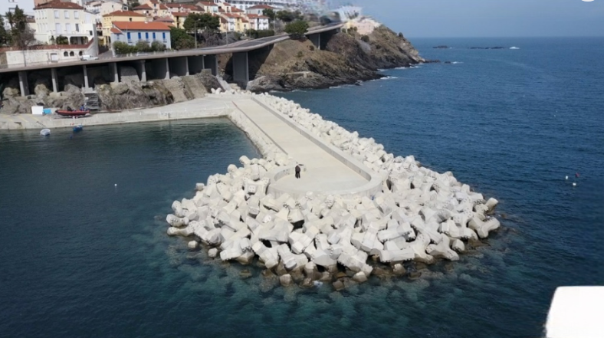
LA CERTIFICATION DES DIGUES A CARAPACE EN BLOCS ARTIFICIELS.
CHOISIR LE BON PARTENAIRE
Cotonou Bénin, ceci n’est pas un ouvrage CLAS
Cerbère France, ceci est un ouvrage CLAS

Slide 4
Qu’est-ce qu’une vraie certification qualité ?
Une procédure rigoureuse, progressive, adaptée marché de travaux:
Inspection et validation de chaque strate de l’ouvrage :
Sous-couche
Carapace
Butée de pied
Crête
Validation avant de construire la strate suivante
Rapport structuré à chaque étape:
Rapport d’inspection visuelle
Dossier vidéo,
Levés sonar,
Rapport de conformité au marché de travaux.
A chaque étape un contrôle qui permet de confirmer sans doute possible le respect du CCTP y compris les épaisseurs de couches pour les enrochements naturels, la granulométrie et le respect des pièces contractuelles et des règles de l’art.

Slide 5
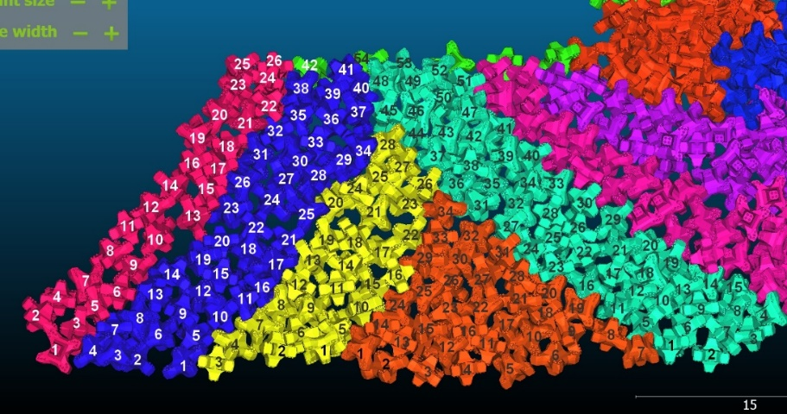
Les risques d'une certification partielle
Certaines certifications ne portent que sur la carapace visible.
Elles reposent parfois sur des images virtuelles générées à partir de levés sonar.
En cas de désordre :
  Il est impossible de vérifier après coup l’état réel de la sous-couche ou de la butée.
  Le sonar ne détecte généralement pas les blocs cassés en place.
  Le sonar ne détecte pas les défauts de contact avec la sous-couche et rarement les hors profils.
  La responsabilité est souvent reportée sur l'entreprise ou le maître d’œuvre sans qu’il soit possible de confirmer formellement les causes du sinistre après coup..
🔍 Ce qui n’est pas inspecté ne peut pas être garanti.
Sur cette reconstitution numérique des défauts de pose qui n’existent pas ont été signalés par erreur.
Une certification incomplète, ou basée sur les seules informations délivrées par l’entreprise, est une stratégie commerciale destinée à facturer un service, donner l’illusion d’une certification, en faisant porter la responsabilité en cas de sinistre, sur l’entreprise et le maître d’œuvre.

Slide 6
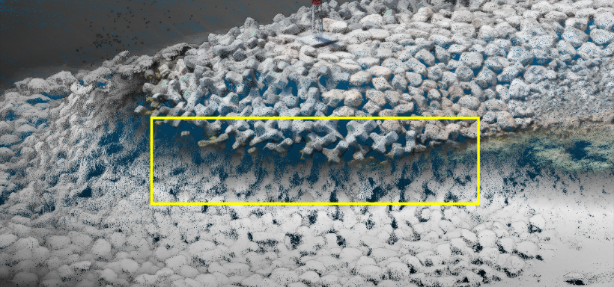
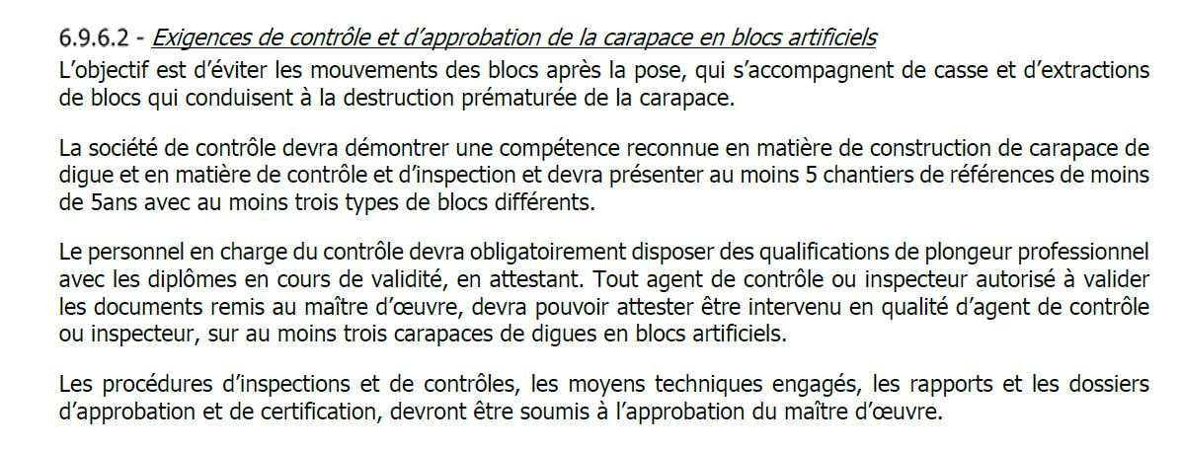
Outils d’inspection : lesquels sont fiables ?
Tous les outils d’inspection ne se valent pas :
  Les images acoustiques souffrent de zones d’ombre (effet de masque)
  Certains systèmes montrent des non-conformités qui n’existent pas… ou l’inverse.
CLAS teste chaque outil avant de l’intégrer à sa procédure.
⚠️ Aucun outil n’est fiable sans validation croisée par inspection visuelle.
CCTP EGIS SYMADREM PORT GARDIAN 2024
Levé multifaisceau destiné à la modélisation d’une carapace ACCROPODE™II. Le modèle numérique réalisé avec le logiciel SKETCHUP PRO a fait apparaître des non-conformités qui n’existent pas et des blocs absents qui ont pourtant été posés.
Cette technique ne permet pas de voir les blocs cassés ni les défauts d’imbrication et les manques de contact avec le talus.

Slide 7
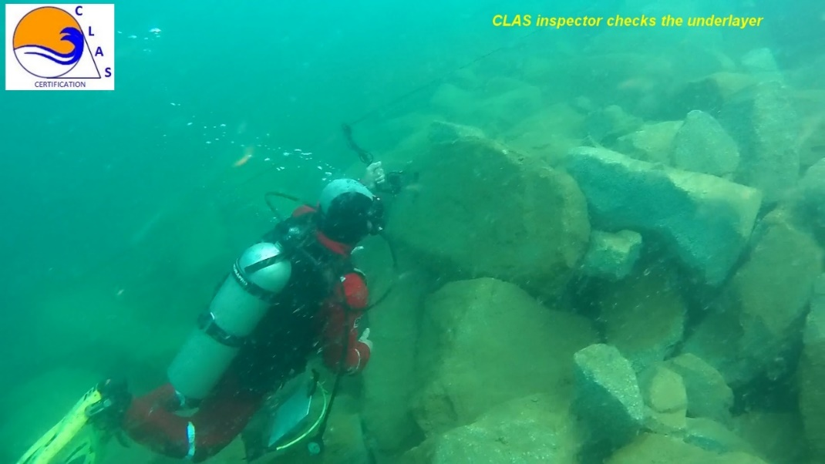
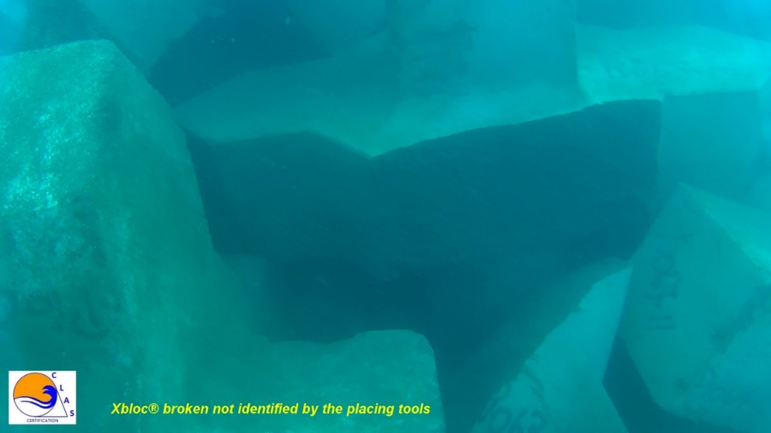
Les plongeurs spécialisés. Le seul outil fiable et irréfutable
Les plongeurs peuvent apprécier la granulométrie des enrochements et l’épaisseur de la sous-couche alors que Les multifaisceaux ne peuvent apprécier que la surface du talus, sans identifier ni l’épaisseur ni la granulométrie de la sous-couche
X-bloc ® cassé en place, non identifié avec l’ECHOSCOPE®, mis en évidence par les plongeurs.

Slide 8
En cas de sinistre, que reste-t-il ?
Si tous les critères d’acceptation de la carapace ne sont pas validés:
Il sera impossible de déterminer précisément la cause d’un sinistre et le doute subsistera sur
la qualité de la pose des blocs, notamment si l’application des règles contenues dans les DIT n’est pas
rigoureusement contrôlée.
Si tous les critères de la sous-couche et de la butée ne sont pas validés:
  Il est impossible de prouver que la sous-couche et la butée étaient conformes.
  Le risque est d’être tenu responsable de ce qui n’a pas été vérifié.
  Si la certification est uniquement documentaire et les documents fournis par l’entreprise:
  La responsabilité de l’entreprise sera totalement engagée.

Slide 9
Certificat de conformité Vs Certification de la qualité de l’ouvrage
Delta Marine Consultants ne propose pas de certificat de conformité.
CLI DEPUIS 2021 | CLAS ET AVANT IDMER DEPUIS 2009
Personnel ni qualifié ni formé pour l’exécution et la direction des travaux (DIT CLI) | Personnel qualifié et formé pour l’exécution et la direction des travaux
Pas d’inspections sur site réalisée par CLI | Inspection complètes réalisées par CLAS
Présence sur site limitée à quelques jours | Présence à temps complet
Attestation de conformité basée sur des levés sonar réalisées par l’entreprise après la construction | Attestation de conformité basée sur des inspections en plongée quotidiennes à l’avancement de la construction
Parties en sous-œuvre exclues des procédures CLI | Parties en sous-œuvre incluses dans les procédures CLAS et contrôlées quotidiennement à l’avancement des travaux
CLI occultent les limites et disfonctionnements des outils de pose et d’inspection qu’ils recommandent | CLAS teste et signale les limites et disfonctionnement des outils de pose et d’inspection et les publie sur son site internet
3 points de contrôles sur la carapace d’après un modèle numérique issu d’un levé sonar | 8 points de contrôles sur la carapace inspectée et filmée à l’avancement de la construction

Slide 10
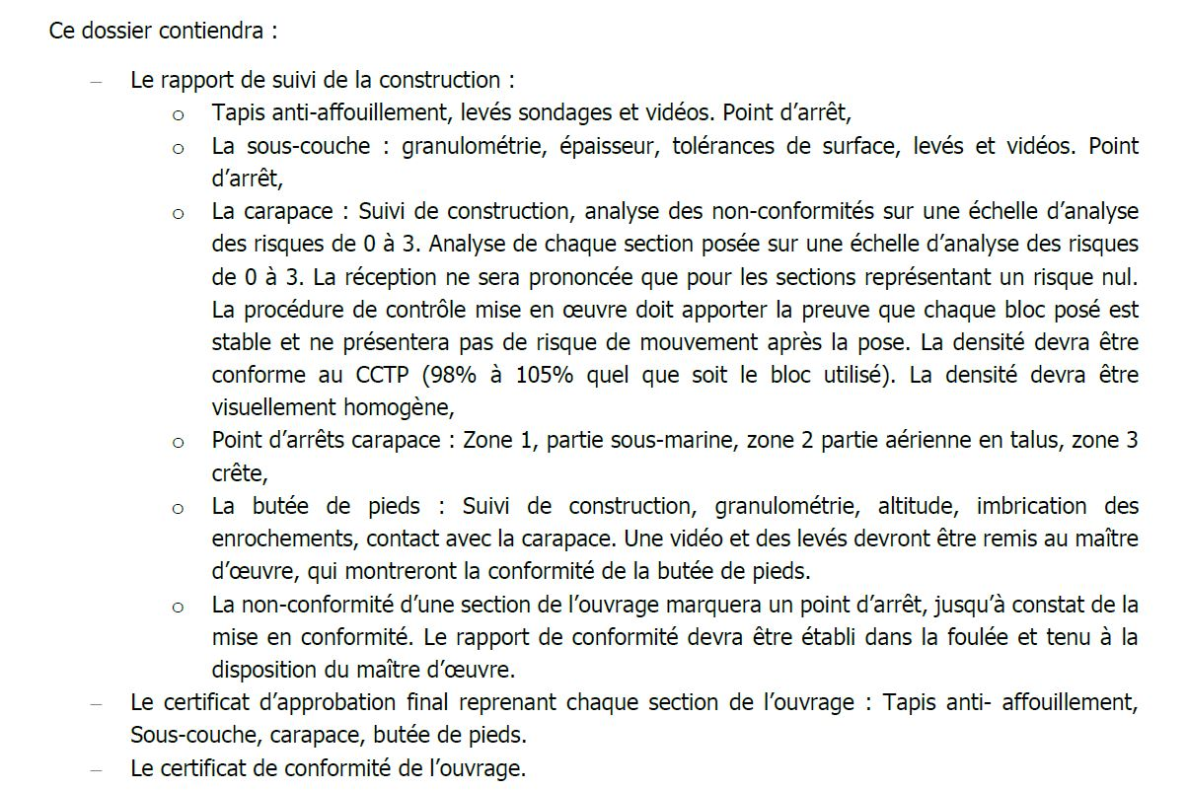
Les inspections exigées dans les CCTP en France depuis 2020

Slide 11
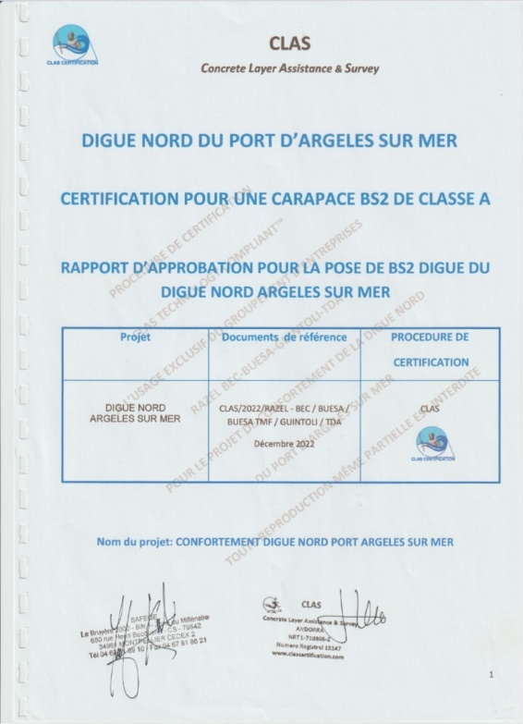
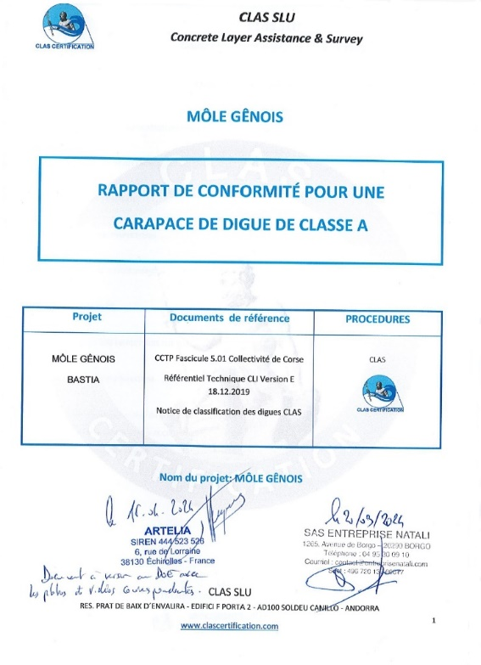
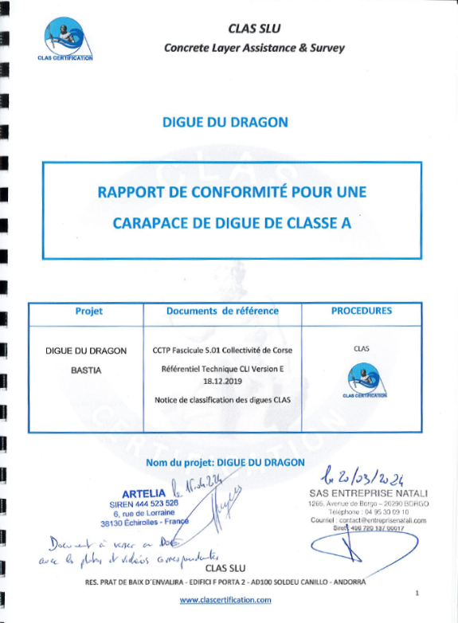
Exemples de dossiers de certification CLAS intégrés au DOE par SAFEGE et ARTELIA en 2024
Certification conforme aux CCTP et aux règles de l’art pour l’ensemble de la digue
Documents reconnus par les maîtres d’œuvre publics et privés
Zéro sinistre enregistré sur un ouvrage certifié par CLAS

Slide 12
Les points clés pour délivrer une certification utile
aussi bien aux entreprises qu’aux maîtres d’ouvrages:
L’organisme de contrôle n’est pas l’entreprise,
Contrôler à l’avancement de la construction,
Contrôler la conformité au CCTP et aux règles de l’art,
Pratiquer des contrôles visuels humains avant tout,
Rendre compte et expliquer les éventuelles non-conformités sans attendre.

